Slide 1
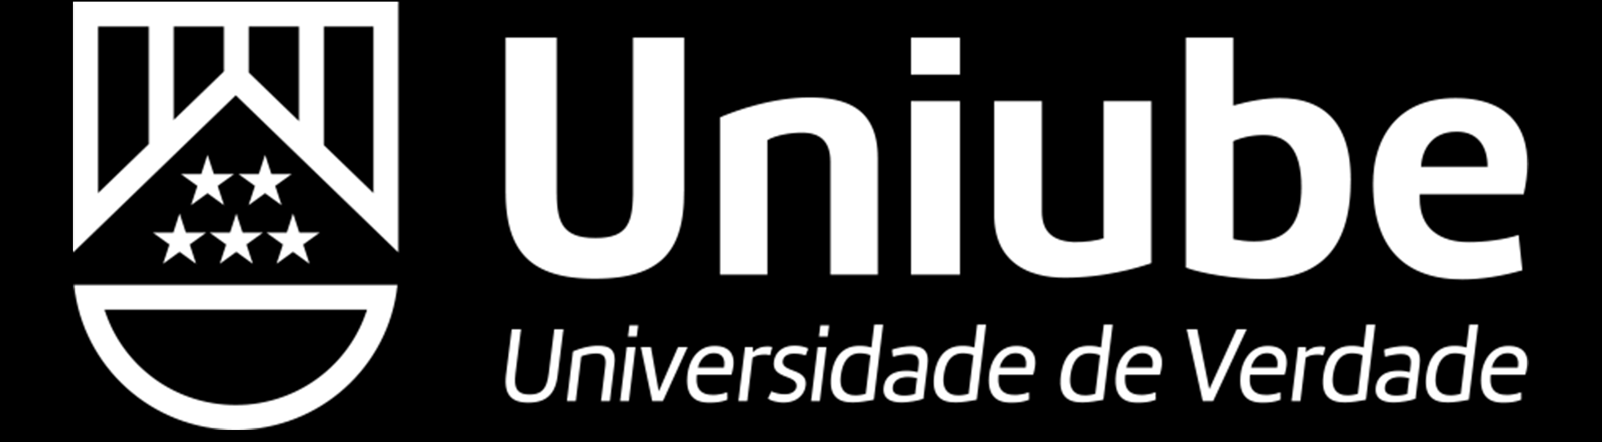
módulo 9 – limiarização
Universidade de Uberaba
Marcio Salmazo Ramos

Slide 2
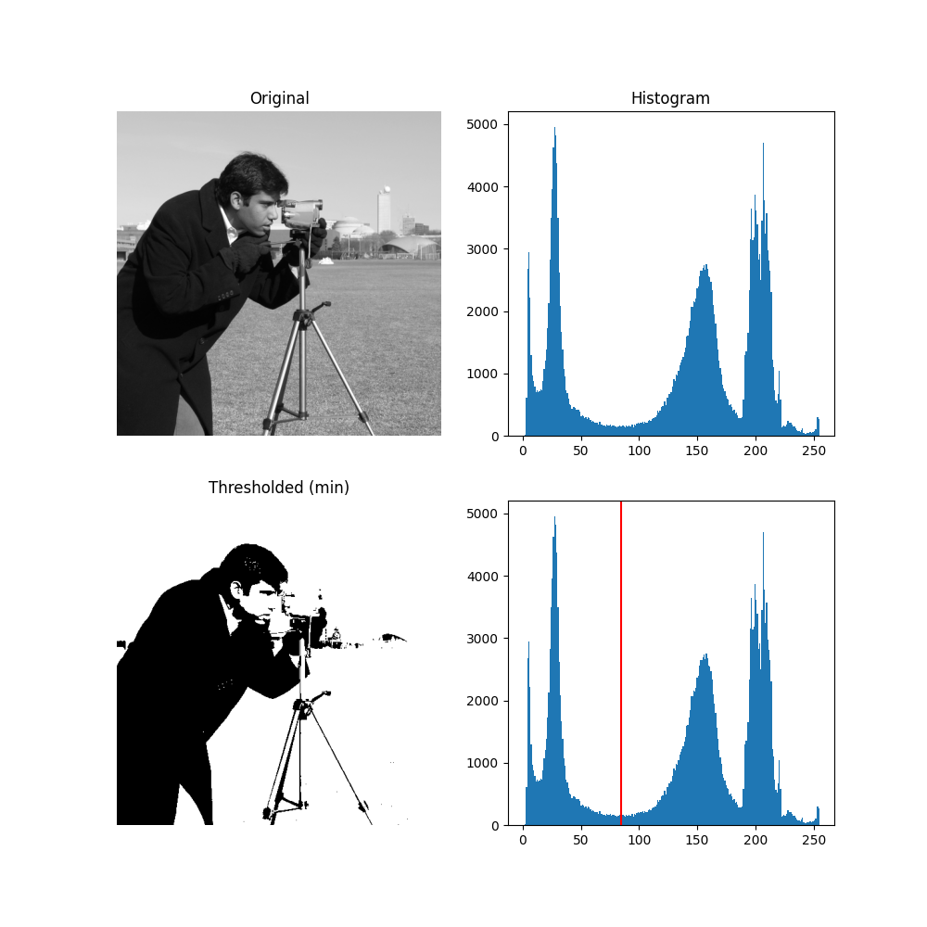
Limiarização
A limiarização consiste em definir um valor de referência, chamado de limiar (threshold), para classificar os pixels de acordo com suas intensidades.

Slide 3
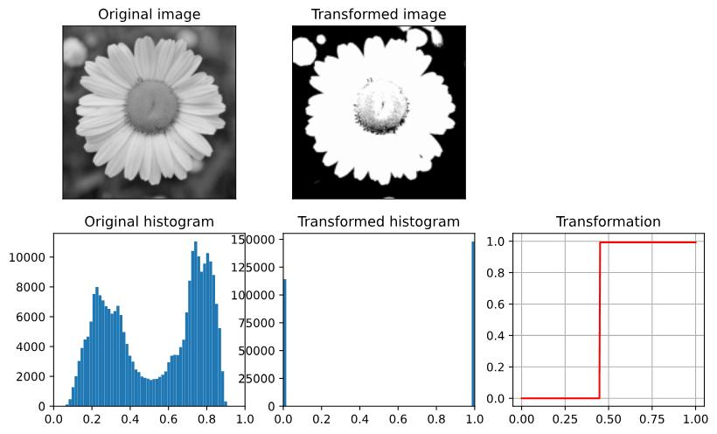
Limiarização

Slide 4
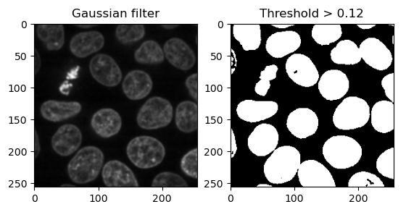
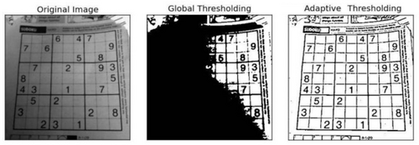
Aplicações Práticas
Exemplos:
  Segmentação de estruturas e regiões de interesse.
  Digitalização de documentos para separação entre texto e fundo.
  Separação de objetos para posterior identificação.

Slide 5
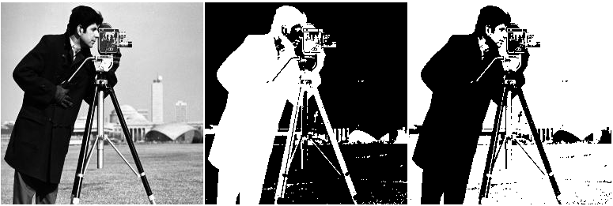
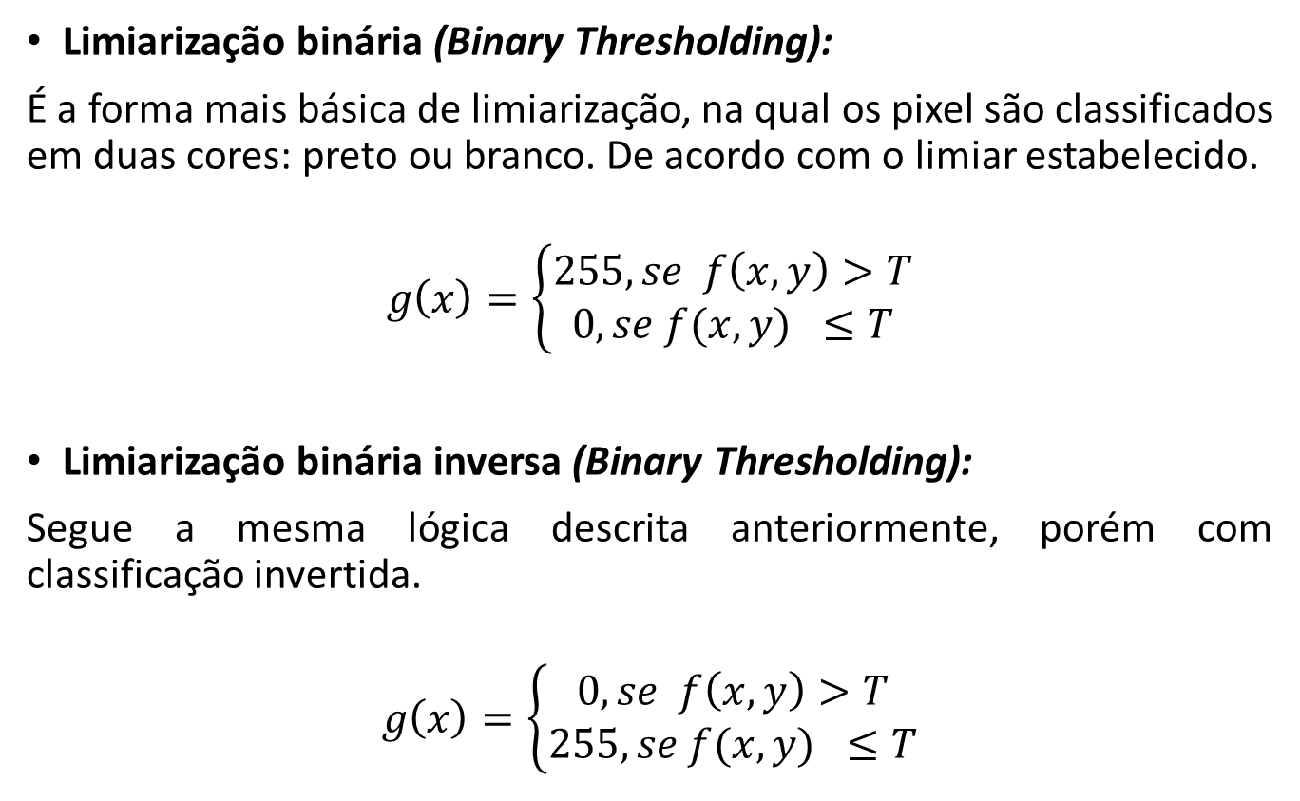
Tipos de Limiarização
Limiarização binária (Binary Thresholding):
É a forma mais básica de limiarização, na qual os pixel são classificados em duas cores: preto ou branco. De acordo com o limiar estabelecido.
$$g\left(x\right)=\left\{\begin{aligned}255, se f\left(x,y\right)>T \\ &0, se f(x,y) ≤T\end{aligned}\right.$$
Limiarização binária inversa (Binary Thresholding):
Segue a mesma lógica descrita anteriormente, porém com classificação invertida.
$$g\left(x\right)=\left\{\begin{aligned}0, se f\left(x,y\right)>T \\ &255, se f(x,y) ≤T\end{aligned}\right.$$

Slide 6
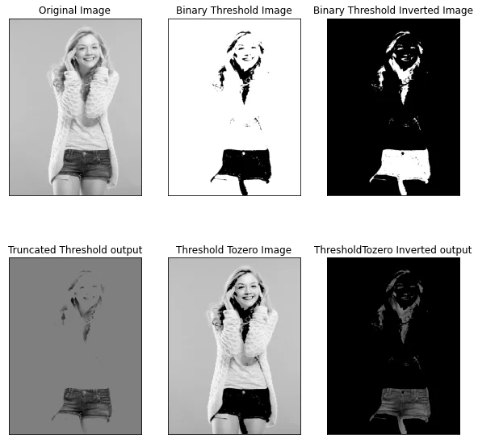
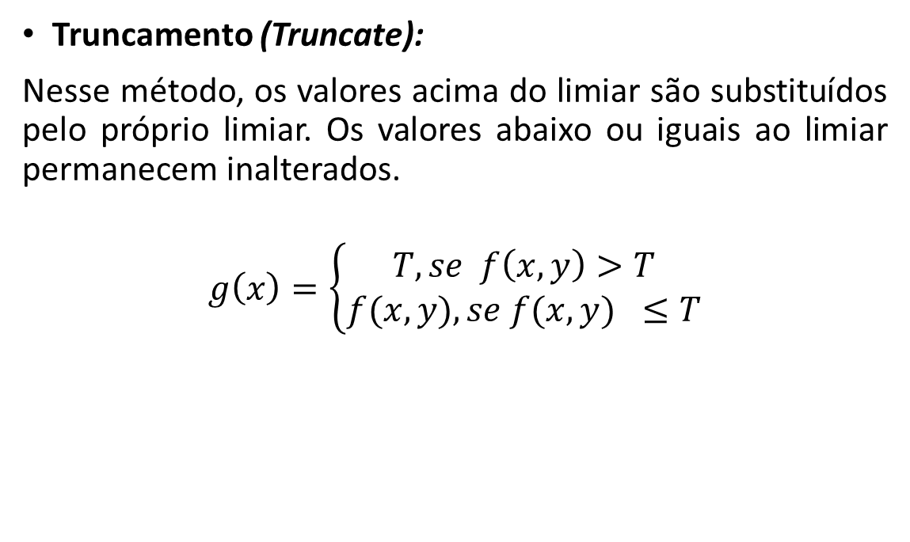
Tipos de Limiarização
Truncamento (Truncate):
Nesse método, os valores acima do limiar são substituídos pelo próprio limiar. Os valores abaixo ou iguais ao limiar permanecem inalterados.
$$g\left(x\right)=\left\{\begin{aligned}T, se f\left(x,y\right)>T \\ &f(x,y), se f(x,y) ≤T\end{aligned}\right.$$

Slide 7
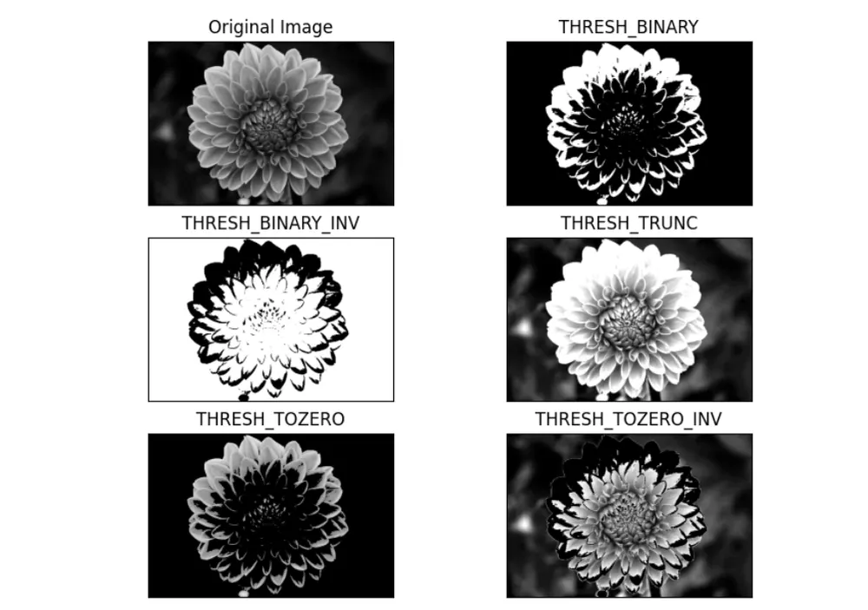
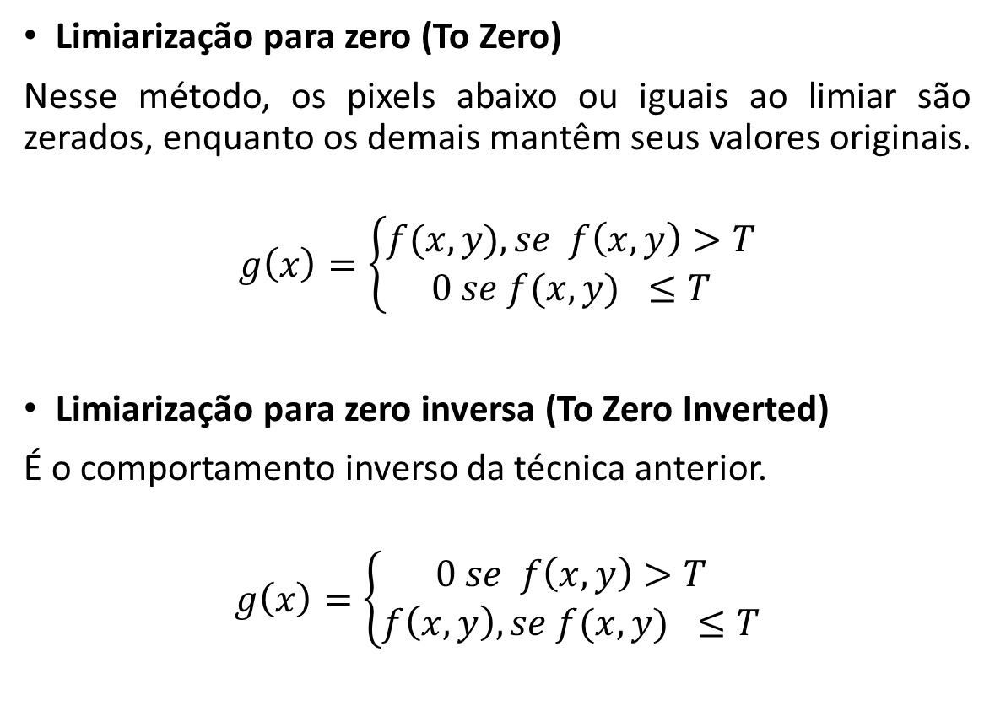
Tipos de Limiarização
Limiarização para zero (To Zero)
Nesse método, os pixels abaixo ou iguais ao limiar são zerados, enquanto os demais mantêm seus valores originais.
$$g\left(x\right)=\left\{\begin{aligned}f(x,y), se f\left(x,y\right)>T \\ &0 se f(x,y) ≤T\end{aligned}\right.$$
Limiarização para zero inversa (To Zero Inverted)
É o comportamento inverso da técnica anterior.
$$g\left(x\right)=\left\{\begin{aligned}0 se f\left(x,y\right)>T \\ &f\left(x,y\right), se f(x,y) ≤T\end{aligned}\right.$$

Slide 8
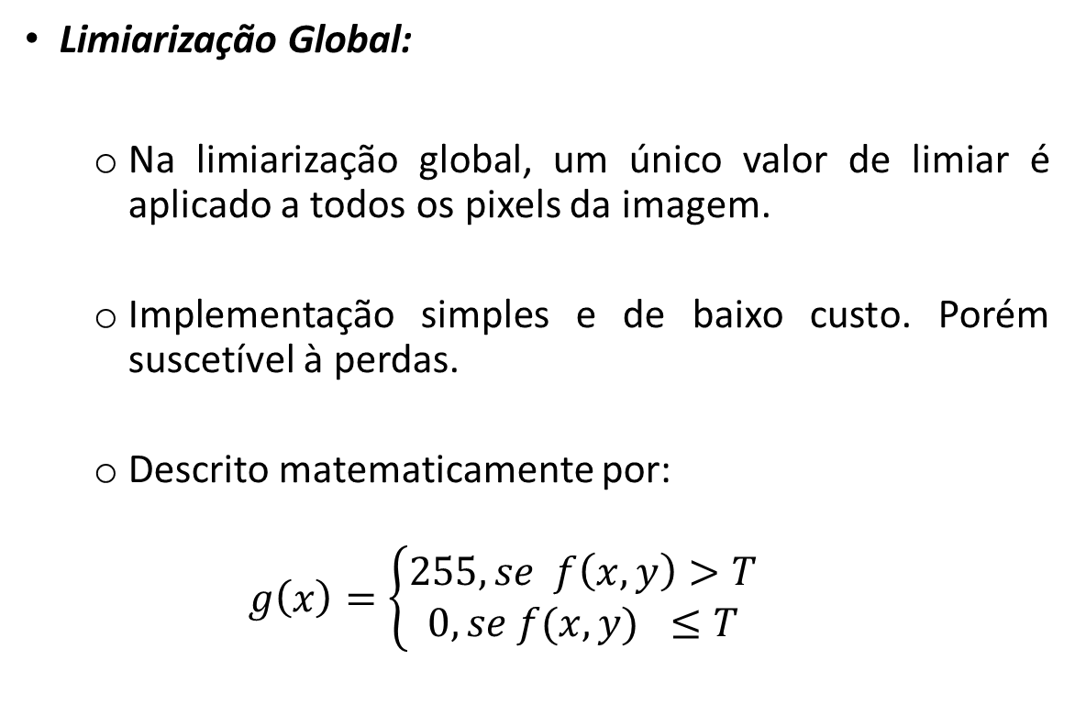
Limiarização Global e Adaptativa
Limiarização Global:
  Na limiarização global, um único valor de limiar é aplicado a todos os pixels da imagem.
  Implementação simples e de baixo custo. Porém suscetível à perdas.
  Descrito matematicamente por:
  $$g\left(x\right)=\left\{\begin{aligned}255, se f\left(x,y\right)>T \\ &0, se f(x,y) ≤T\end{aligned}\right.$$

Slide 9
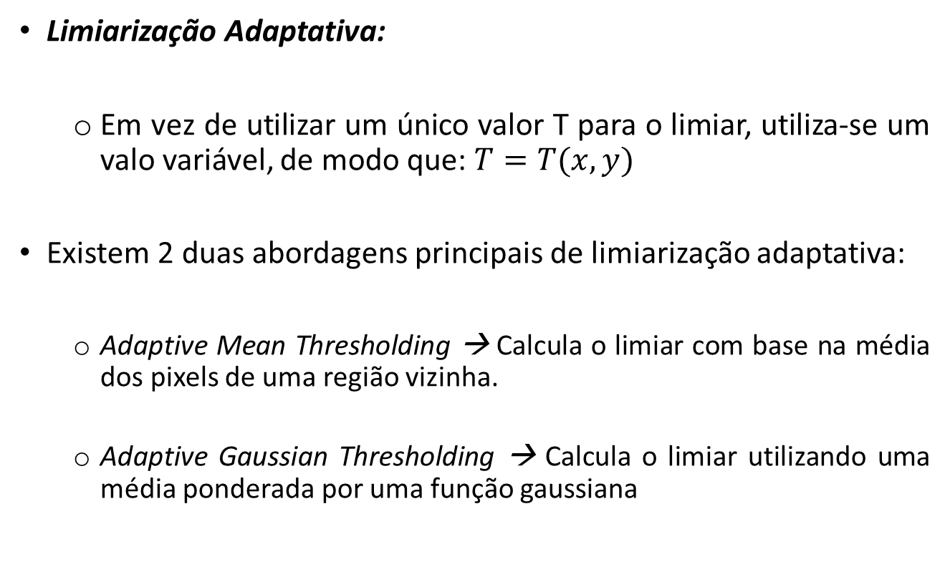
Limiarização Global e Adaptativa
Limiarização Adaptativa:
  Em vez de utilizar um único valor T para o limiar, utiliza-se um valo variável, de modo que: $T=T(x,y)$
Existem 2 duas abordagens principais de limiarização adaptativa:
  Adaptive Mean Thresholding → Calcula o limiar com base na média dos pixels de uma região vizinha.
  Adaptive Gaussian Thresholding → Calcula o limiar utilizando uma média ponderada por uma função gaussiana

Slide 10
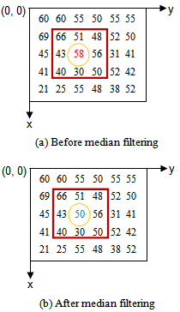
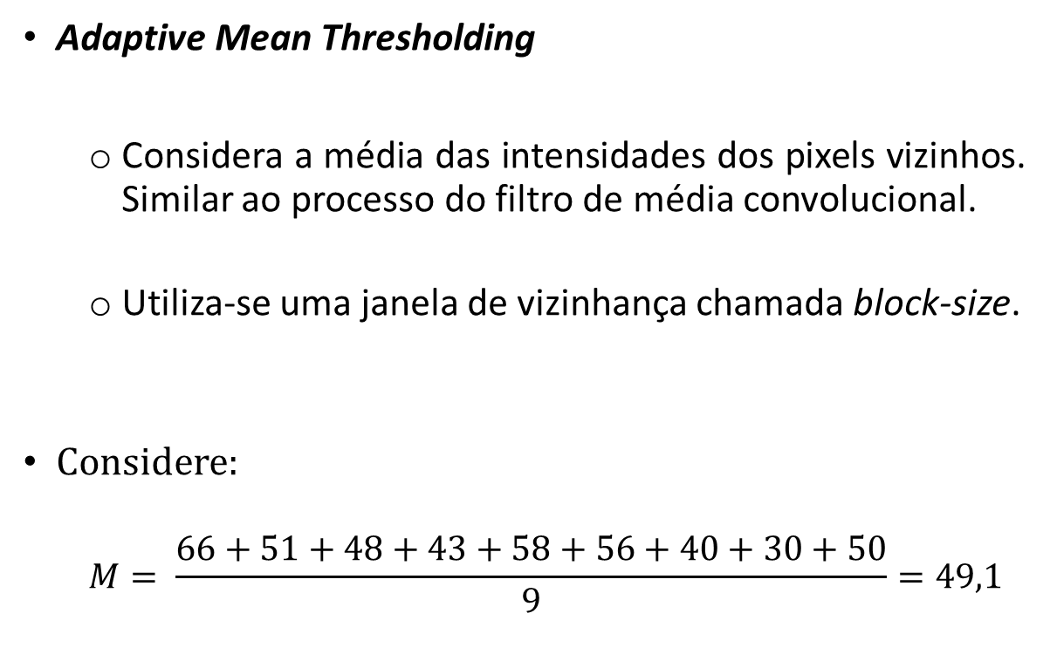
Limiarização Global e Adaptativa
Adaptive Mean Thresholding
  Considera a média das intensidades dos pixels vizinhos. Similar ao processo do filtro de média convolucional.
  Utiliza-se uma janela de vizinhança chamada block-size.
Considere:
  $$M= \frac{66+51+48+43+58+56+40+30+50}{9}=49,1$$

Slide 11
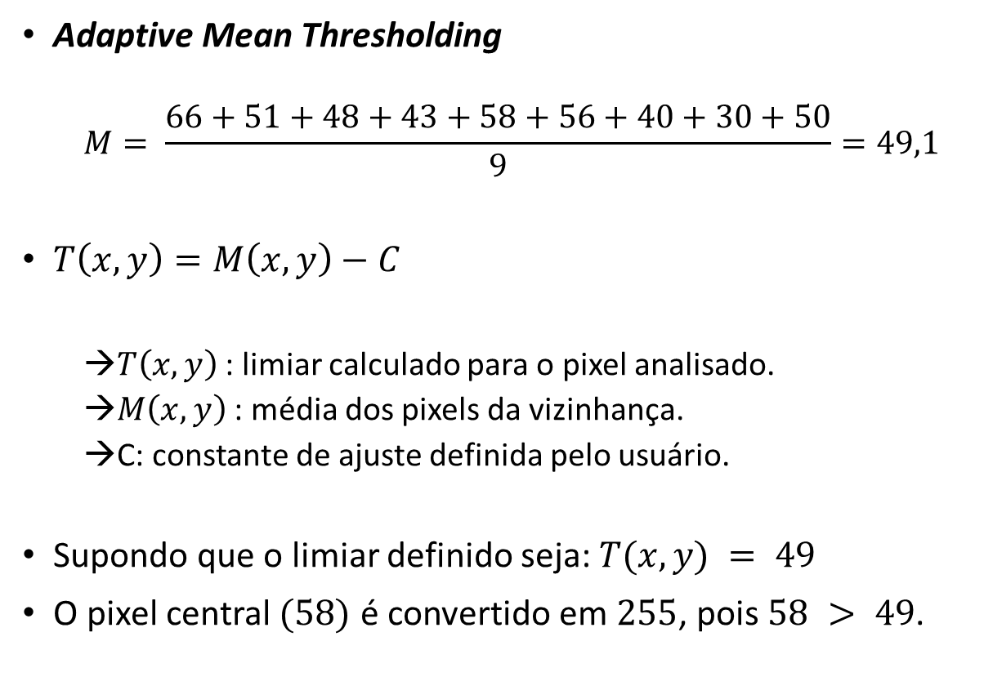
Limiarização Global e Adaptativa
Adaptive Mean Thresholding
  $$M= \frac{66+51+48+43+58+56+40+30+50}{9}=49,1$$
$T\left(x,y\right)=M\left(x,y\right)−C$
  $T\left(x,y\right)$: limiar calculado para o pixel analisado.
  $M\left(x,y\right)$: média dos pixels da vizinhança.
  C: constante de ajuste definida pelo usuário.
Supondo que o limiar definido seja: $T(x,y) = 49$
O pixel central $(58)$ é convertido em $255$, pois $58 > 49$.

Slide 12
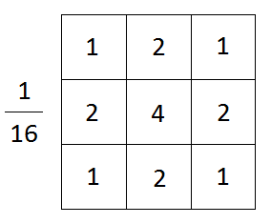
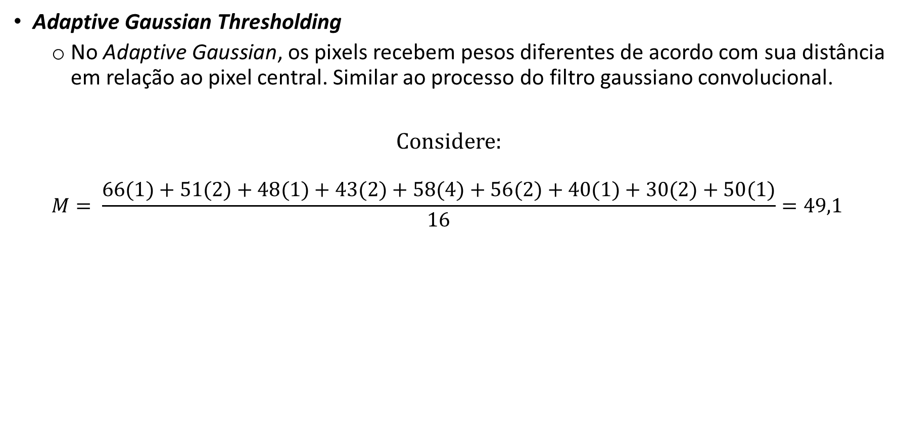
Limiarização Global e Adaptativa
Adaptive Gaussian Thresholding
  No Adaptive Gaussian, os pixels recebem pesos diferentes de acordo com sua distância em relação ao pixel central. Similar ao processo do filtro gaussiano convolucional.
Considere:
  $$M= \frac{66(1)+51(2)+48(1)+43(2)+58(4)+56(2)+40(1)+30(2)+50(1)}{16}=49,1$$

Slide 13
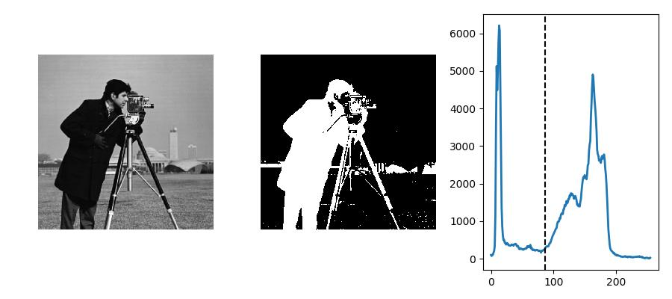
Otsu
Método de Otsu (Otsu's Thresholding)
Técnica voltada para a definição Automática de um bom limiar global.
  Analisa a distribuição de intensidades dos pixels, por meio do histograma da imagem, determinando automaticamente um limiar que maximize a variância entre as duas classes formadas

Slide 14
Otsu
A técnica de OTSU se mostra vantajosa quando:
  A imagem possui duas classes predominantes de intensidade.
  Quando existe boa separação entre objeto e fundo.
  Quando não queremos definir manualmente o limiar.
Observação: Otsu pode apresentar resultados insatisfatórios quando a iluminação é muito irregular ou quando o histograma não apresenta uma separação adequada entre as classes.

Slide 15
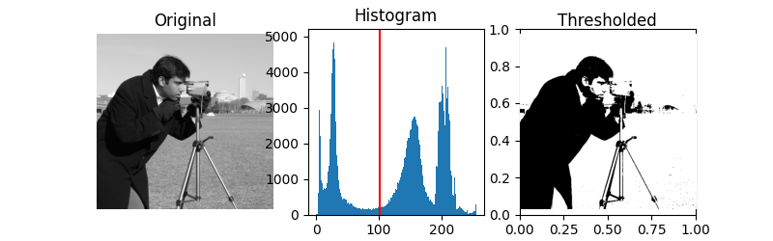
Otsu
Otsu testa diferentes valores possíveis de limiar e avalia a qualidade da separação entre as duas classes, de acordo com a Variância entre classes.
  Classes: indicam as diferentes regiões da imagem, de acordo com o grau das intensidades:
Classe 1
Classe 2

Slide 16
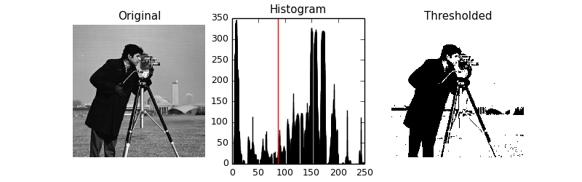
Otsu
  Variância entre Classes: mede o afastamento dos valores em relação à média geral.
    Existe uma boa variância caso o valor da média da classe 1 esteja bem afastada do valor de média da classe 2.
    Otsu testa a variância para cada valor de limiar. Considerando como ideal, o limiar que apresentar o maior valor de variância.

Slide 17
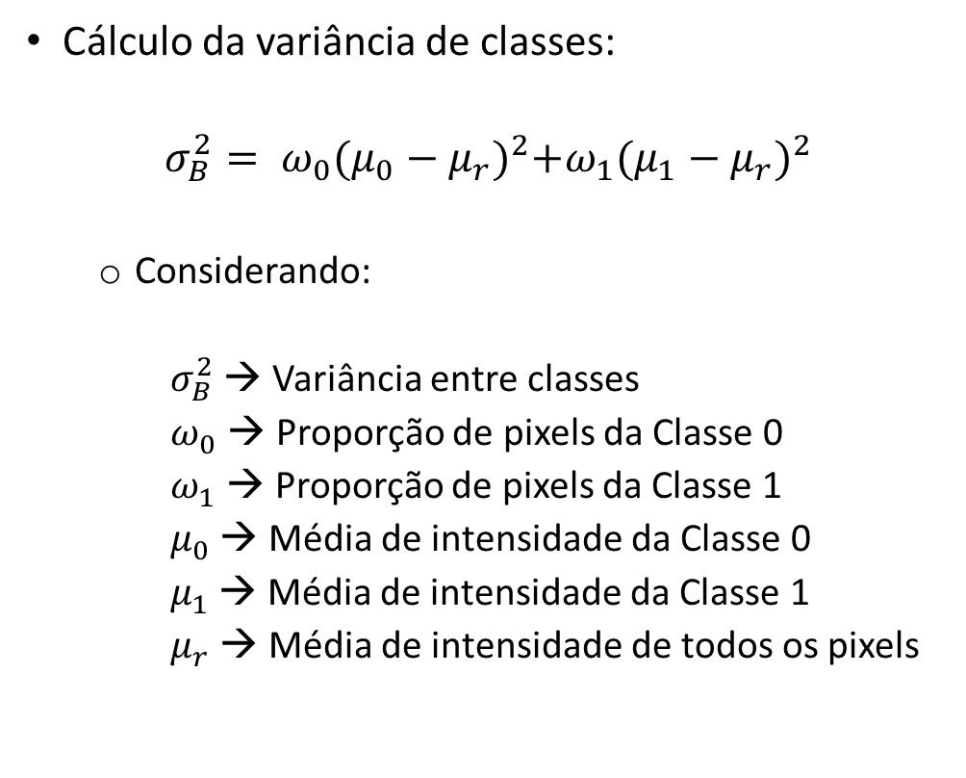
Conceito matemático
Cálculo da variância de classes:
$$σ_{B}^{2}= ω_{0}{(μ_{0}−μ_{r})}^{2}+ω_{1}{(μ_{1}−μ_{r})}^{2}$$
  Considerando:
    $σ_{B}^{2}$ → Variância entre classes
    $ω_{0}$ → Proporção de pixels da Classe 0
    $ω_{1}$ → Proporção de pixels da Classe 1
    $μ_{0}$ → Média de intensidade da Classe 0
    $μ_{1}$ → Média de intensidade da Classe 1
    $μ_{r}$ → Média de intensidade de todos os pixels

Slide 18
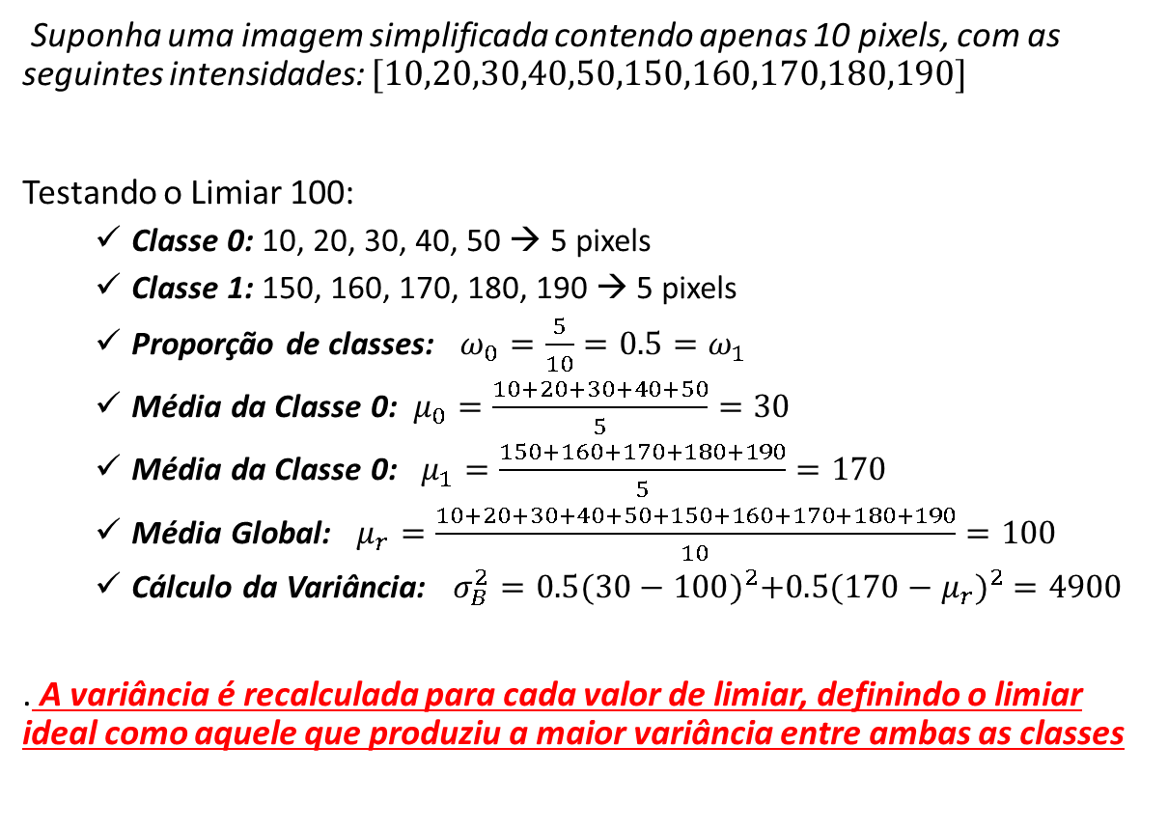
Exemplo de Otsu
Suponha uma imagem simplificada contendo apenas 10 pixels, com as seguintes intensidades: $[10,20,30,40,50,150,160,170,180,190]$
Testando o Limiar 100:
  Classe 0: 10, 20, 30, 40, 50 → 5 pixels
  Classe 1: 150, 160, 170, 180, 190 → 5 pixels
  Proporção de classes: $ω_{0}=\frac{5}{10}=0.5=ω_{1}$
  Média da Classe 0: $μ_{0}=\frac{10+20+30+40+50}{5}=30$
  Média da Classe 0: $μ_{1}=\frac{150+160+170+180+190}{5}=170$
  Média Global: $μ_{r}=\frac{10+20+30+40+50+150+160+170+180+190}{10}=100$
  Cálculo da Variância: $σ_{B}^{2}=0.5{(30−100)}^{2}+0.5{(170−μ_{r})}^{2} =4900$
. A variância é recalculada para cada valor de limiar, definindo o limiar ideal como aquele que produziu a maior variância entre ambas as classes

